Slide 1
RealThink Developers Conference RTDC 2021 Winnux 58 FAQ & GENOCIDE 预告 薛凯戈 (@KevDevPython) & 施展 (@pythonleo)

Slide 2
亿些基础的问题
• 所以你们两个怎么开始学编程的
————薛凯戈————
‣ 我是不会告诉你我是受游戏的启发而对编程感兴趣的
‣ 然后来了 RT，然后就没有然后了
————施展————
‣ emmm…听我讲吧（

Slide 3
#这都是在干啥#
————Winnux 58————
虚拟机，原型为 https://github.com/felixrieseberg/windows95，完全使用 JavaScript 打造
我们的程序：完全用pygame编写，功能：自研文件系统+命令行，贪 吃 蛇（帧率高到感人）
————GENOCIDE————
应该比 GUIDE 好用
CPP语法高亮+基础自动补全+编译+运行（oier狂喜）
支持换主题！！！
敬请期待：文件夹侧边栏，完整菜单栏，etc.

Slide 4
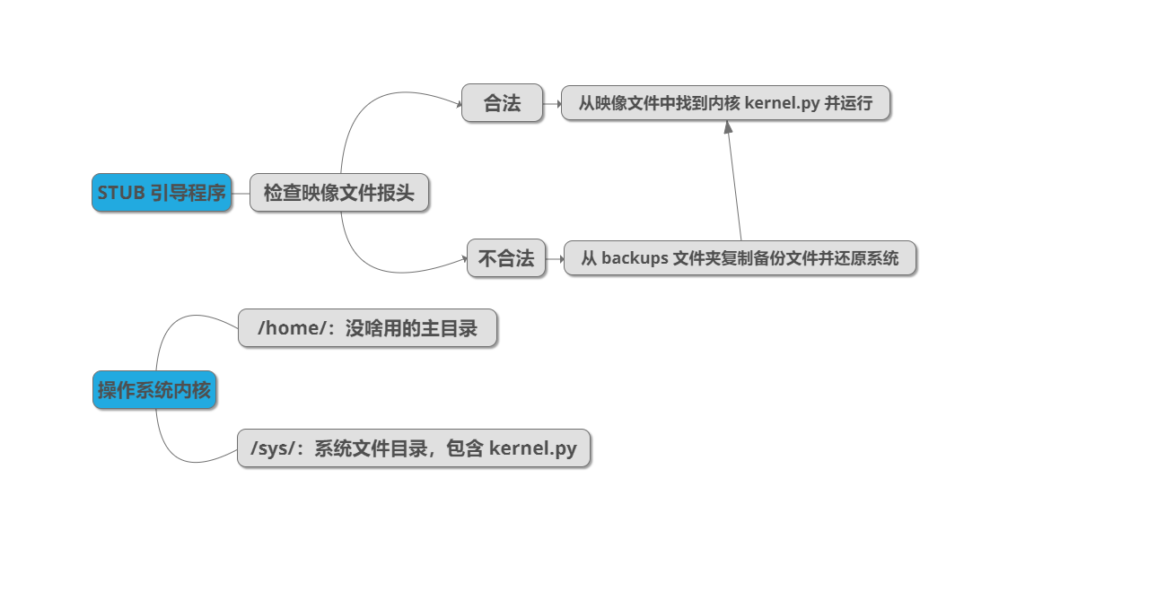
核心技术
• 程序结构

Slide 5
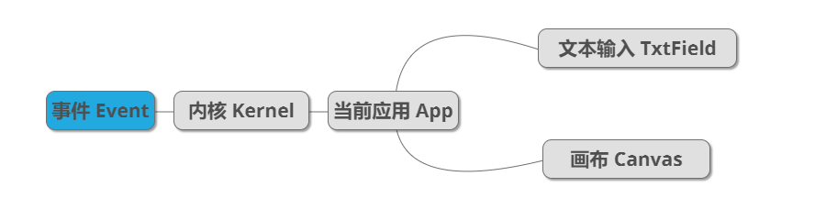
核心技术
• 消息传递机制
‣ 仿真：内核下达指令，所有应用必须与其交互

Slide 6
程序亮点
————Winnux 58————
保证让你直呼爷青回（？）
————GENOCIDE————
完全用pygame编写！！！
（没错这个text field我们写了好几个月）

Slide 7
遇到的困难
————Winnux 58————
文本编辑命令vis（如何让命令接受输入）
————GENOCIDE————
语~法~高~亮~~~

